Slide 1

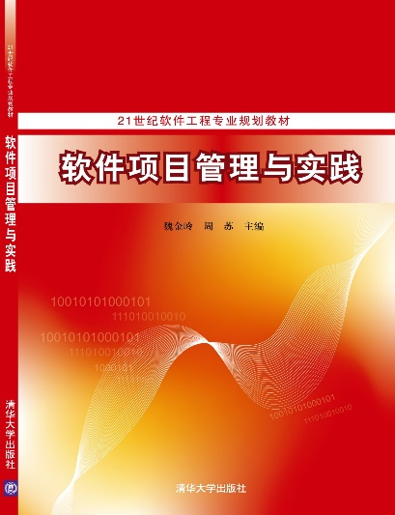
软件项目管理与实践
第 13 章 项目干系人管理
周 苏
QQ：81505050

Slide 2
第13章 项目干系人管理
每个项目都有干系人，他们受项目积极或消极的影响，或者对项目施加积极或消极的影响。有些干系人影响项目的能力有限，而有些干系人却可能对项目及其期望结果影响重大。项目经理正确识别并合理管理干系人的能力，甚至在一定程度上能决定项目的成败。
项目干系人管理对软件项目实现成功产出是很关键的，因为软件是种无形产品，而且往往是新的。除非演示，软件是很难可视化的。而且，客户或产品经理的描述和开发人员的理解之间通常有一个期望的鸿沟。与干系人期望不一致是能否成功完成软件项目的一个主要风险。

Slide 3
第13章 项目干系人管理
项目干系人管理包括用于开展下列工作的各个过程：识别能影响项目或受项目影响的全部人员、群体或组织，分析干系人对项目的期望和影响，制定合适的管理策略来有效地调动干系人参与项目决策和执行。干系人管理还关注与干系人的持续沟通，以便了解干系人的需要和期望，解决实际发生的问题，管理利益冲突，促进干系人合理参与项目决策和活动。应该把干系人满意度作为一个关键的项目目标来进行管理。
图13-1概括了项目干系人管理的各过程。这些过程不仅彼此相互作用，而且还与其他知识领域中的过程相互作用。

Slide 4
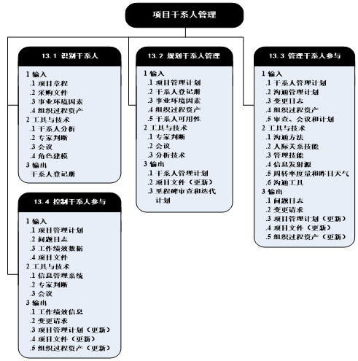
第13章 项目干系人管理
图13-1 项目干系人管理概述

Slide 5
第13章 项目干系人管理
在可预测生命周期的软件项目开始阶段，即制订项目计划、开发项目需求阶段，以及需求审查、设计审查、测试审查、产品验收等关键里程碑审查阶段，干系人是高度参与的。预测性软件项目通过增量开发来构建软件，用周期性演示来增加干系人的参与度。适应性软件项目中，可交付软件逐步发展的增量会被频繁地演示给客户和其他干系人，因此，在整个软件项目周期中维持了产品的可视性和干系人频繁的参与度。
项目干系人管理各过程之间的关系数据流对理解各个过程很有帮助，如图13-2所示。

Slide 6
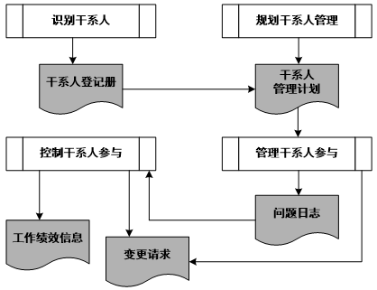
第13章 项目干系人管理
图13-2 项目干系人管理各过程的数据关系

Slide 7

目 录
1
识别干系人
2
规划干系人管理
3
管理干系人参与
4
控制干系人参与

Slide 8

13.1
识别干系人

Slide 9
13.1 识别干系人
识别干系人是识别能影响项目决策、活动或结果的，以及被项目决策、活动或结果所影响的个人、群体或组织，并分析和记录他们的相关信息的过程。这些信息包括他们的利益、参与度、相互依赖、影响力及对项目成功的潜在影响等。本过程的主要作用是，帮助项目经理建立对各个干系人或干系人群体的适度关注。
图13-3是本过程的数据流向图。

Slide 10
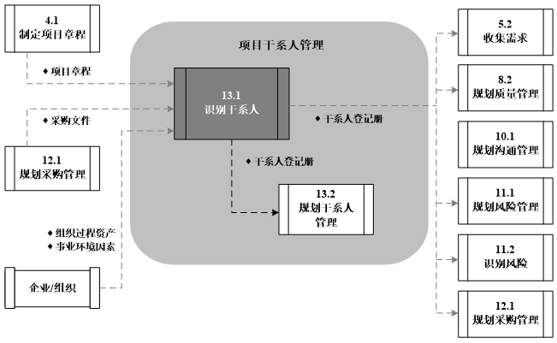
13.1 识别干系人
图13-3 识别干系人的数据流向图

Slide 11
13.1 识别干系人
项目干系人是积极参与项目，或其利益可能受到项目实施或完成的积极或消极影响的个人和组织，如客户、发起人、执行组织和有关公众（积极参与项目或可能从项目的执行或完成中受益或受损害的公众），他们也可能对项目及其可交付成果施加影响。软件项目干系人可以是组织内部或外部的，也可包括软件维护和IT支持人员。识别干系人时，考虑他们的地理位置、时区和文化背景是很重要的。

Slide 12
13.1 识别干系人
在项目的早期就识别干系人，并分析他们的利益层次、个人期望、重要性和影响力，对项目成功非常重要。应该定期审查和更新早期所做的初步分析。由于项目的规模、类型和复杂程度不尽相同，大多数项目会有形形色色且数量不等的干系人。为有效地开展对项目干系人的管理，应该按干系人的利益、影响力和参与项目的程度对其进行分类，并注意到有些干系人可能直到项目或阶段的较晚时期才对项目产生影响或显著影响。通过分类，项目经理能够专注于那些与项目成功密切相关的重要关系。
可以制定一个策略来接触每个干系人并确定其参与项目的程度和时机，以便尽可能提高其正面影响，降低潜在的负面影响。在项目执行期间，应定期审查并做出必要调整。

Slide 13
13.1.1 过程输入
本过程的输入包括：
项目章程：可提供与项目有关的、受项目结果或执行影响的内外部各方的信息，如项目发起人、客户、团队成员、参加项目的小组和部门，以及受项目影响的其他人员或组织。
采购文件：如果项目是某个采购活动的结果，或基于某个已签订的合同，那么合同各方都是关键的项目干系人。也应该把其他相关方（如供应商）视为项目干系人。
事业环境因素：包括：组织文化和结构、政府或行业标准（如法规和产品标准）、全球/区域或当地的趋势、实践或习惯。
组织过程资产：包括：干系人登记册模板、以往项目的经验教训和干系人登记册。

Slide 14
13.1.2 工具与技术：干系人分析
干系人分析是系统地收集和分析各种定量与定性信息，以便确定在整个项目中应该考虑哪些人的利益。通过分析，识别出干系人的利益、期望和影响，并把它们与项目的目的联系起来。干系人分析也有助于了解干系人之间的关系（包括干系人与项目的关系，干系人相互之间的关系），以便利用这些关系来建立联盟和伙伴合作，提高项目成功的可能性。在项目或阶段的不同时期，应该对干系人之间的关系施加不同的影响。

Slide 15
13.1.2 工具与技术：干系人分析
干系人分析通常应遵循以下步骤：
识别全部潜在项目干系人及其相关信息，如角色、部门、利益、知识、期望和影响力等。关键干系人通常很容易识别，包括所有受项目结果影响的决策者或者管理者，如项目发起人、项目经理和主要客户。通常通过对已识别的干系人进行访谈，来识别其他干系人，扩充干系人名单，直至列出全部潜在干系人。
分析每个干系人可能的影响或支持，并把他们分类，以便制定管理策略。在干系人很多的情况下，必须对关键干系人进行排序，来了解和管理关键干系人的期望。

Slide 16
13.1.2 工具与技术：干系人分析
有多种分类模型可用于干系人分析，如：
权力/利益方格。根据干系人的职权（权力）大小及对项目结果的关注（利益）程度进行分类。见图13-4，图中A~H表示了干系人所处的位置。
权力/影响方格。根据干系人的职权（权力）大小及主动参与（影响）项目的程度进行分类；
影响/作用方格。根据干系人主动参与（影响）项目的程度及改变项目计划或执行的能力（作用）进行分类；
凸显模型（见图13-5）。根据干系人的权力（施加自己意愿的能力）、紧急程度（需要立即关注）和合法性（有权参与）这三个属性进行分类，把干系人分成7类。

Slide 17
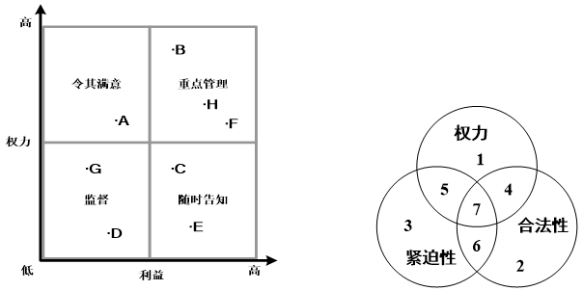
13.1.2 工具与技术：干系人分析
图13-4 干系人权力/利益方格示例 图13-5 凸显模型的维恩图

Slide 18
13.1.2 工具与技术：干系人分析
项目经理针对不同的干系人类采取不同的措施，从而有效管理干系人关系，提升项目成功可能性。具体的措施如下：
潜伏的利益相关者（第7类，下同）：这些利益相关者有权力，但他们没有参与项目的合法性与紧迫性。项目经理应该让这些人了解项目的宏观信息，随时监控这些人对项目的态度，一旦他们不满意，他们有权力让自己拥有合法参与项目的权力。
自由态的利益相关者（第6类）：这些利益相关者可以合法参与项目，但他们没有权力，对大多数事项也没有紧迫性。项目经理按照常规的沟通计划告知这些人项目信息。

Slide 19
13.1.2 工具与技术：干系人分析
苛求的利益相关者（第5类）：这组利益相关者总认为他们的需求是迫切的，但是他们既没有参与项目的合法性，也没有权力。项目经理不要花费太多的时间来对付这类人。
有支配权的利益相关者（第4类）：这些人拥有权力与参与项目的合法性，但对大多数问题的紧迫性不高。项目经理应密切关注这些利益相关者。
危险的利益相关者（第3类）：这类干系人有权力，而且对问题的处理有急迫性，但是他们没有参与项目的合法性。他们很危险，有能力让自己合法参与项目，所以项目经理应该让这些了解项目，并让他们适度参与项目，来保证他们的满意。

Slide 20
13.1.2 工具与技术：干系人分析
依附型利益相关者（第2类）：这类利益相关者可以合法参与项目，并且对需求的满足具有紧迫性，但是他们没有太大的权力。项目经理需要关注并且主动询问这些人的想法，因为如果他们不满意，他们很可能会寻找与有权力的人结盟。
绝对关键的干系人（第1类，核心干系人）：这是该项目的关键利益相关者。他们有权力、合法的授权以及对大多数问题的紧迫性。项目经理应密切关注这些利益相关者的需求和反馈。

Slide 21
13.1.2 工具与技术：干系人分析
在维恩图外面的任何人都不是项目的干系人，因为他们没有权力、没有参与项目的合法性，也没有满足需求的紧迫性。项目经理不需要在此花费精力。
此外，本过程的工具和技术还包括专家判断和会议。通过召开情况分析会议，来交流和分析关于各干系人的角色、利益、知识和整体立场的信息，加强对主要项目干系人的了解。

Slide 22
13.1.3 工具与技术：角色建模
软件项目团队有时使用角色建模来识别和分析项目干系人。角色是关键干系人和他们兴趣点的概要描述。角色有如下特性∶一个原型描述，基于现实，目标导向，是具体且相关的，是有形的且可执行。角色不是需求的替代品，而是需求优先级的补充和支持。角色通过反映系统用户的关注点和理解来提供见解。角色可以包含真实人物和研究数据，应该小心保护敏感的个人信息（举例见图13-6）。

Slide 23
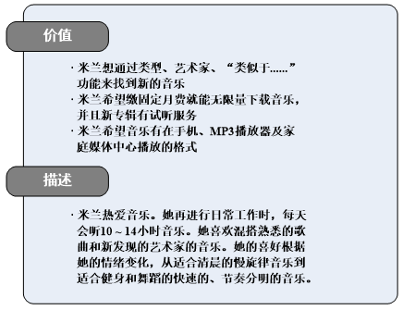
13.1.3 工具与技术：角色建模
图13-6 角色建模的例子

Slide 24
13.1.3 工具与技术：角色建模
除了知识、活动、利益，角色的属性还可包括目标、影响力、问题及挫折和痛苦点等。可以裁剪这些属性以对软件项目的干系人分析提供一个基础。
无论是在预测性生命周期软件项目的初始和计划阶段，还是在适应性生命周期软件项目的整个迭代周期，角色建模都可以用来辅助开发产品需求。通过使得团队专注于交付增值的需求和产品特性，角色建模为更好的决策提供支持。团队可以通过参考他们熟悉的角色，来缩短解决必须、渴望和排除的需求问题的讨论时间。

Slide 25
13.1.4 输出：干系人登记册
干系人登记册（表13-1）是本过程的主要输出，用于记录已识别的干系人的所有详细信息。应定期查看并更新干系人登记册，因为在整个项目生命周期中干系人可能发生变化，也可能识别出新的干系人。
表13-1 干系人登记册

Slide 26

13.2
规划干系人管理

Slide 27
13.2 规划干系人管理
规划干系人管理是基于对干系人需要、利益及对项目成功的潜在影响的分析，制定合适的管理策略，以有效调用干系人参与整个项目生命周期的过程。干系人管理关注和干系人持续对话，以满足其需求和期望，解决发生的问题，培养干系人在项目决策和活动中适当的参与度。本过程的主要作用是，为与项目干系人的互动提供清晰且可操作的计划，以支持项目利益。
对软件项目而言，规划客户、产品经理和其他关键干系人频繁参与，以验证项目朝着期望的目标进展且演化合适，是非常重要的，因为软件功能和行为在演示之前都难以评估。强调需要用频繁演示（例如每周）来调整发展中的软件所需（或渴望）的功能和行为。
图13-7是本过程的数据流向图。

Slide 28
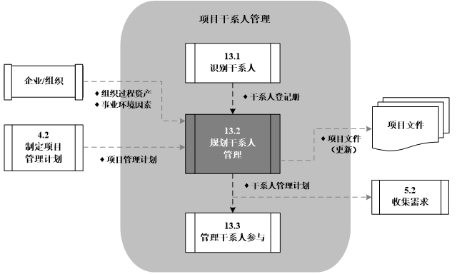
13.2 规划干系人管理
图13-7 规划干系人管理的数据流向图

Slide 29
13.2 规划干系人管理
在分析项目将如何影响干系人的基础上，本过程将帮助项目经理制定不同方法，来有效调动干系人参与项目，管理干系人的期望，从而最终实现项目目标。干系人管理的内容比改善沟通更多，也比管理团队更多。干系人管理是在项目团队和干系人之间建立并维护良好关系，以期在项目边界内满足干系人的各种需要和需求。
随着项目的进展，干系人及其参与项目的程度可能发生变化，因此，规划干系人管理是一个反复的过程，应由项目经理定期开展。

Slide 30
13.2.1 过程输入
本过程的输入包括：
项目管理计划：用于制定干系人管理计划的信息包括：
项目所选用的生命周期及各阶段拟采用的过程；
对如何执行项目以实现项目目标的描述；
对如何满足人力资源需求，如何定义和安排项目角色与职责、报告关系和人员配备管理等的描述；
变更管理计划，规定将如何监控变更；
干系人之间的沟通需要和沟通技术。
干系人登记册：其中的信息有助于对项目干系人的参与方式进行规划。

Slide 31
13.2.1 过程输入
事业环境因素：对干系人的管理应该与项目环境相适应。其中，组织文化、组织结构和政治氛围特别重要，了解这些因素，有助于制定最具适应性的干系人管理方案。
组织过程资产：其中的经验教训数据库和历史信息有助于了解以往的干系人管理计划及其有效性。这些信息可用于规划当前项目的干系人管理活动。
干系人可用性：适应性软件项目规划客户参与活动的频率按日、按周或按月，通常取决于适应性生命周期的长短。在外部干系人访问权限有限的软件项目中，项目干系人查看产品增量功能演示和复查进度，将可能按月来规划产品增量生产。项目干系人参与度高时，可以规划更加频繁的增量生产，可能是每周或每两周的周期。其他可能影响增量生产频率的因素包括与慢节奏项目共享资源、发布软件到测试环境的软件过程和工具，等等。

Slide 32
13.2.1 过程输入
预测性生命周期项目应该规划客户和干系人尽可能频繁地输入。对于大型预测性软件项目而言，尽管其主要里程碑可能并不频繁，但可安排更频繁的技术交流会来讨论技术和管理的问题、审查进度、查看原型和评估产品增量。

Slide 33
13.2.2 过程工具与技术
除了会议，本过程的工具与技术还包括：
专家判断：基于项目目标，应使用专家判断方法，来确定每位干系人在项目每个阶段的参与程度。例如，项目初期可能需要高层干系人的高度参与，来为项目成功扫清障碍。此后，高层干系人从领导项目转为支持项目，而其他干系人（如最终用户）可能重要起来。

Slide 34
13.2.2 过程工具与技术
分析技术：应该比较所有干系人的当前参与程度与计划参与程度（为项目成功所需的）。在整个生命周期中，干系人的参与对项目的成功至关重要。
干系人的参与程度可分为：
不知晓（U）。对项目和潜在影响不知晓。
抵制（R）。知晓项目和潜在影响，抵制变更。
中立（N）。知晓项目，既不支持，也不反对。
支持（S）。知晓项目和潜在影响，支持变更。
领导（L）。知晓项目和潜在影响，积极致力于保证项目成功。

Slide 35
13.2.2 过程工具与技术
可在干系人参与评估矩阵（表13-2）中记录干系人的当前参与程度。其中C表示“当前”，D表示“期望”参与程度。应该基于可获取的信息，确定当前需要的干系人参与程度。
表13-2 干系人参与评估矩阵
干系人 不知晓 抵制 中立 支持 领导
干系人1 C D
干系人2 C D
干系人3 D C
在表13-2中，干系人3已处于所需的参与程度，而对于干系人1和2，则需进一步沟通，使他们达到所需的参与程度。通过分析，识别出当前参与程度与所需参与程度之间的差距。可以使用专家判断来制定行动和沟通方案，以消除上述差距。

Slide 36
13.2.3 过程输出
本过程的主要输出有：
干系人管理计划（表13-3）：是项目管理计划的组成部分，为有效调动干系人参与而规定的管理策略。根据项目需要，干系人管理计划可以是正式或非正式的，非常详细或高度概括的。
表13-3 干系人管理计划
项目经理应该意识到干系人管理计划的敏感性，并采取恰当的预防措施。例如，有些抵制项目的干系人的信息，可能具有潜在的破坏作用，因此对于这类信息的发布必须谨慎。更新干系人管理计划时，应审查所依据的假设条件的有效性，以确保该计划的准和相关性。

Slide 37
13.2.3 过程输出
里程碑审查和迭代计划：对于预测性生命周期软件项目，需要项目干系人参与的对里程碑审查（和技术交流会）的数量、频率和类型的计划应该作为规划干系人管理的一项输出。对于适应性生命周期软件项目，项目干系人参与的每个迭代周期结束的回顾会和下个周期开始时的计划会，应该作为规划干系人管理的一项输出。
当收取客户、用户和其他干系人对原型或功能增量的评估反馈时，有时会把没有评论当成好消息，而非沉默的问题。干系人那边“没消息”很少被考虑为好消息，尤其在软件项目的早期。缺乏反馈更像一个缺乏干系人参与的信号，需要做出努力以保证项目干系人完全评估里程碑状态、原型和产品增量版本。

Slide 38

13.3
管理干系人参与

Slide 39
13.3 管理干系人参与
管理干系人参与是在整个项目生命周期中，与干系人进行沟通和协作，以满足其需要与期望，解决实际出现的问题，并促进干系人合理参与项目活动的过程。本过程的主要作用是，帮助项目经理提升来自干系人的支持，并把干系人的抵制降到最低，从而提高项目成功的机会。
图13-8是本过程的数据流向图。

Slide 40
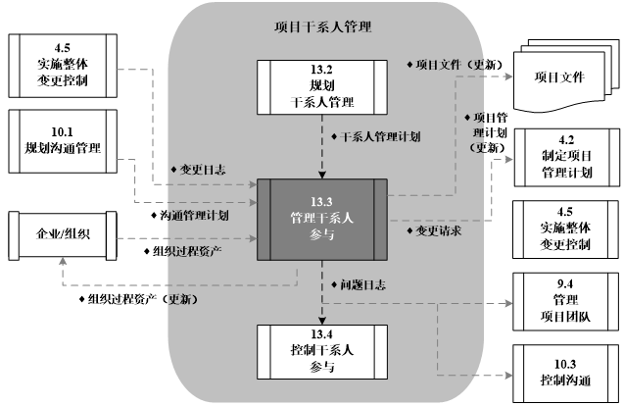
13.3 管理干系人参与
图13-8 管理干系人参与的数据流向图

Slide 41
13.3 管理干系人参与
管理干系人参与包括以下活动：
调动干系人适时参与项目，以获取或确认他们对项目成功的持续承诺。
通过协商和沟通，管理干系人的期望，确保实现项目目标。
处理尚未成为问题的干系人关注点，预测干系人在未来可能提出的问题。需要尽早识别和讨论这些关注点，以便评估相关的项目风险。
澄清和解决已识别出的问题。
通过管理干系人参与，确保干系人清晰地理解项目目的、目标、收益和风险，提高项目成功的概率。这不仅能使干系人成为项目的积极支持者，而且还能使干系人协助指导项目活动和项目决策。通过预测人们对项目的反应，可以事先采取行动来赢得支持或降低负面影响。

Slide 42
13.3 管理干系人参与
干系人对项目的影响能力通常在项目启动阶段最大，随着项目的进展而逐渐降低。项目经理负责调动各干系人参与项目，并对他们进行管理，必要时可以寻求项目发起人的帮助。主动管理干系人参与可以降低项目不能实现其目的和目标的风险。
新软件产品和开创性软件产品的开发项目应该协同探索功能上和经济上均可接受的方案。在大多数情况下，积极管理干系人参与能保证项目目标的描述和实现。对于适应性软件项目生命周期，这表现为在产品产能增量的迭代周期结束时，按计划演示用户试用正常工作的、可交付的软件。对于预测性软件项目，干系人积极参与里程碑检查，包括评估原型和产品增量演示技术交换会。

Slide 43
13.3.1 过程输入
本过程的输入包括：
干系人管理计划：描述了干系人沟通的方法和技术。该计划用于确定各干系人之间的互动程度，以调动干系人最有效地参与项目提供指导。与其他文件一起，该计划有助于制定在整个项目生命周期中识别和管理干系人的策略。
沟通管理计划：为管理干系人期望提供指导和信息。所用到的信息包括：
干系人的沟通需求；
需要沟通的信息，包括语言、格式、内容和详细程度；
发布信息的原因；
将要接收信息的个人或群体；
升级流程。

Slide 44
13.3.1 过程输入
变更日志：用于记录项目期间发生的变更。应该与适当的干系人就这些变更及其对项目时间、成本和风险等的影响进行沟通。
组织过程资产：包括：组织对沟通的要求、问题管理程序、变更控制程序、以往项目的历史信息。
审查、会议和计划：在预测性生命周期软件项目中，里程碑审查为干系人提供了参与的机会。对采用适应性生命周期的软件项目而言，迭代计划为管理软件项目干系人的参与提供了重要输入。这些计划对每个迭代演示或软件发布所包含的内容进行了一个初始估计。每个发布演示中的回顾会提供了动态更新迭代计划和发布计划的机会。

Slide 45
13.3.2 过程工具与技术
除了周转率度量和昨日天气之外，本过程的工具和技术还包括：
沟通方法：在管理干系人参与时，应该使用在沟通管理计划中确定的针对每个干系人的沟通方法。基于干系人的沟通需求，决定在项目中如何使用、何时使用及使用哪种沟通方法。
人际关系技能：用来管理干系人的期望。例如：建立信任、解决冲突、积极倾听和克服变更阻力等。
管理技能：用来协调各方以实现项目目标。例如：
引导人们对项目目标达成共识；
对人们施加影响，使他们支持项目；
通过谈判达成共识，以满足项目要求；
调整组织行为，以接受项目成果。

Slide 46
13.3.2 过程工具与技术
信息发射源：是用以报告项目状态的大型图形化展示平台。它们常被更新，并放在软件项目团队和其他项目干系人可见的地方。常用的图表包括故事板、燃尽图和燃耗图、累积流量图、缺陷列表等。信息发射源可能扩散内部政治和项目相关信息的不健康的竞争。
沟通工具：软件项目适应性生命周期模型使用一系列沟通工具来描述范围、计划、进度和风险。这些工具包括产品未完项、发布地图、累积流量图、产品燃尽图和风险燃尽图。它们提供了管理软件项目干系人参与的输出。预测性软件项目使用挣值报告、状态报告、配置管理报告和风险登记册等技术作为沟通项目状态的工具。

Slide 47
13.3.3 过程输出
本过程的输出包括：
问题日志：应随新问题的出现和老问题的解决而动态更新。
变更请求：可能对产品或项目提出变更请求，包括针对项目本身的纠正或预防措施，以及针对与相关干系人的互动的纠正或预防措施。
项目管理计划（更新）：主要是干系人管理计划。当识别出新的干系人需求，或者需要对干系人需求进行修改时，就需要更新该计划。
项目文件（更新）：主要是干系人登记册，包括：干系人信息变化、识别出新干系人、原有干系人不再参与项目、原有干系人不再受项目影响，或者特定干系人的其他情况变化。

Slide 48
13.3.3 过程输出
组织过程资产（更新）：包括：
给干系人的通知。可向干系人提供有关已解决问题、已批准变更和项目总体状态信息。
项目报告。采用正式和非正式的项目报告来描述项目状态。项目报告包括经验教训总结、问题日志、项目收尾报告和出自其他知识领域的相关报告。
项目演示资料。项目团队正式或非正式地向任一或全部干系人提供的信息。
项目记录。包括往来函件、备忘录、会议纪要及描述项目情况的其他文件。
干系人反馈意见。可以分发干系人对项目工作的意见，用于调整或提高项目未来绩效。
经验教训文档。包括对问题的根本原因分析、选择特定纠正措施的理由，以及有关干系人管理的其他经验教训。记录和发布经验教训，并收录在本项目和执行组织的历史数据库中。

Slide 49
13.4
控制干系人参与

Slide 50
13.4 控制干系人参与
控制干系人参与是全面监督项目干系人之间的关系，调整策略和计划，以调动干系人参与的过程。本过程的主要作用是，随着项目进展和环境变化，维持并提升干系人参与活动的效率和效果。
对软件项目经理而言，控制干系人参与和期望可以说是唯一最重要的成功因素。对预测性生命周期软件项目而言，控制干系人参与的技术包括∶在里程碑审查、技术交换会和产品增量演示中包括适当的干系人；使用变更控制请求和变更控制程序来处理变更；让合适的干系人参与对于需求、进度计划、预算和技术的权衡决策，包括初始决策和后续的决策。

Slide 51
13.4 控制干系人参与
管理适应性生命周期软件项目和控制干系人参与的技术提供了一些独特的挑战和机遇。尤其在适应性生命周期模型中，软件项目经理和软件团队需要让干系人持续参与。客户和其他干系人需要理解项目会如何被管理，以及对他们参与的期望。应该向客户和其他干系人解释将要采用的特别的适应性生命周期，软件项目团队也要知道与外部干系人交互时对团队有怎样的期待。要得到外部干系人和经验不足的项目团队成员的热情参与，可能充满挑战而且耗费时间。

Slide 52
13.4 控制干系人参与
在适应性生命周期项目中，客户和其他有决策权的干系人有责任识别特性、软件特性优先级排序和软件开发排序；他们控制了要执行的是哪些工作；他们会被提供进度和产品功能的演示，而且需要参与并提供反馈。
在干系人管理计划中列出干系人参与活动，并在项目生命周期中加以执行。应该对干系人参与进行持续控制。
图13-9是本过程的数据流向图。

Slide 53
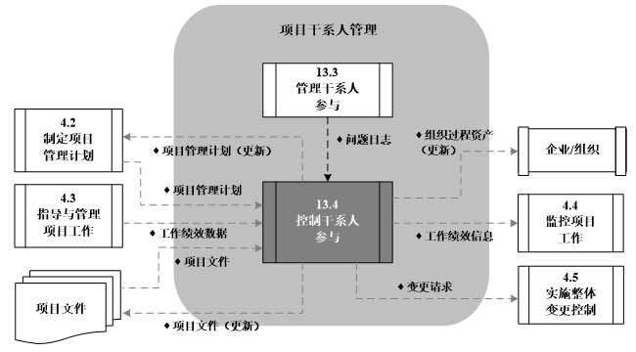
13.4 控制干系人参与
图13-9 控制干系人参与的数据流向图

Slide 54
13.4.1 过程输入
本过程的主要输入有：
项目管理计划：可用于制定干系人管理计划，主要信息包括：
项目所选用的生命周期及各阶段拟采用的过程；
对如何执行项目以实现项目目标的描述；
对如何满足人力资源需求，如何定义和安排项目角色与职责、报告关系和人员配备管理等的描述；
变更管理计划，规定将如何监控变更；
干系人之间的沟通需要和沟通技术。
问题日志：随新问题的出现和老问题的解决而更新。

Slide 55
13.4.1 过程输入
工作绩效数据：是在执行项目工作的过程中，从每个正在执行的活动中收集的关于项目活动和可交付成果的原始观察结果和测量值。数据经常是最具体的，将由其他过程从中提炼出项目信息。例如，工作绩效数据包括工作完成百分比、技术绩效测量结果、进度活动的开始和结束日期、变更请求的数量、缺陷的数量、实际成本和实际持续时间等。
项目文件：来自启动、规划、执行或控制过程的诸多项目文件，可用作控制干系人参与的支持性输入。包括项目进度计划、干系人登记册、问题日志、变更日志和项目沟通文件等。

Slide 56
13.4.2 过程工具与技术
本过程的主要工具和技术是：
信息管理系统：为项目经理获取、储存和向干系人发布有关项目成本、进展和绩效等方面的信息提供了标准工具。它也可以帮助项目经理整合来自多个系统的报告，便于项目经理向项目干系人分发报告。例如，可以用报表、电子表格和演示资料的形式分发报告。可以借助图表把项目绩效信息可视化。
专家判断：为确保全面识别和列出新的干系人，应对当前干系人进行重新评估。应该向受过专门培训或具有专业知识的小组或个人寻求输入。可通过单独咨询（如一对一会谈、访谈等）或小组对话（如焦点小组、调查等），获取专家判断。
会议：可在状态评审会议上交流和分析有关干系人参与的信息。

Slide 57
13.4.3 过程输出
本过程的输出主要是：
工作绩效信息：从各控制过程收集得到的绩效数据，结合相关背景和跨领域关系进行整合分析，转化为工作绩效信息。工作绩效信息考虑了相互关系和所处背景，可以作为项目决策的可靠基础。工作绩效信息通过沟通过程进行传递，包括可交付成果的状态、变更请求的落实情况及预测的完工尚需估算。
变更请求：在分析项目绩效及与干系人互动中，经常提出变更请求。需要通过实施整体变更控制过程对变更请求进行处理：
推荐的纠正措施，包括为使项目工作绩效重新与项目管理计划保持一致而提出的变更；
推荐的预防措施，这些措施可以降低在未来产生不良项目绩效的可能性。

Slide 58
13.4.3 过程输出
项目管理计划（更新）：随着干系人参与项目工作，要评估干系人管理策略的整体有效性。如果发现需要改变方法或策略，就应该更新项目管理计划的相应部分，以反映这些变更。需要更新的内容包括：变更管理、沟通管理、成本管理、人力资源管理、采购管理、质量管理、需求管理、风险管理、进度管理、范围管理和干系人管理等计划。

Slide 59
13.4.3 过程输出
项目文件（更新）：包括：
干系人登记册。干系人信息变化、识别出新干系人、原有干系人不再参与项目、原有干系人不再受项目影响，或者特定干系人的其他情况变化。
问题日志。随新问题的出现和老问题的解决而更新。

Slide 60
13.4.3 过程输出
组织过程资产（更新）：包括：
给干系人的通知。提供有关已解决的问题、已批准的变更和项目总体状态的信息。
项目报告。采用正式和非正式的项目报告来描述项目状态。包括经验教训总结、问题日志、项目收尾报告和出自其他知识领域的相关报告。
项目演示资料。项目团队正式或非正式地向任一或全部干系人提供的信息。
项目记录。包括往来函件、备忘录、会议纪要及描述项目情况的其他文件。
干系人反馈意见。分发干系人对项目工作的意见，用于调整或提高项目的未来绩效。
经验教训文档。包括对问题根本原因的分析、选择特定纠正措施的理由，以及有关干系人管理的其他经验教训。记录和发布经验教训，并收录在本项目和执行组织的历史数据库中。

Slide 61

《软件项目管理与实践》
清华大学出版社 2018.5

